Slide 1
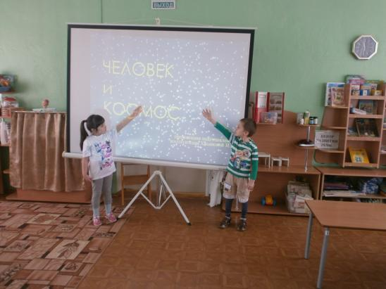
Презентация
развлечения
«Космос глазами детей»

Slide 2
Ребята, все вы знаете, что 12 апреля наша страна отмечает День космонавтики. Сегодня мы с вами поговорим о том, как люди стали осваивать космическое пространство и почему именно день 12 апреля стал праздничным.

Slide 3
Сегодня я предлагаю вам окунуться в бесконечность нашей вселенной. А для этого мы с вами вспомним какие планеты существуют в нашей галактике кто был нашим первым космонавтом.

Slide 4
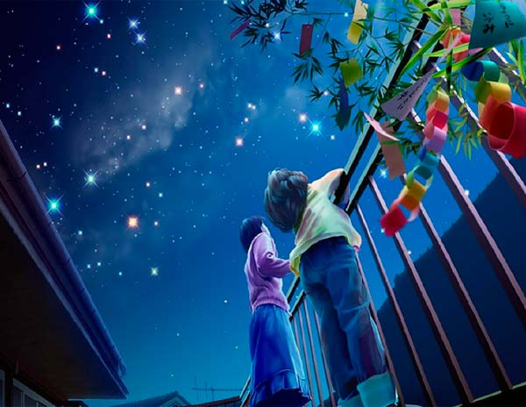
Посмотрите на этих малышей – они с интересом смотрят в ночное небо! Там столько красивых звезд! Люди с самых давних времен любили смотреть на звезды, и им было очень интересно – какие же они на самом деле!

Slide 5
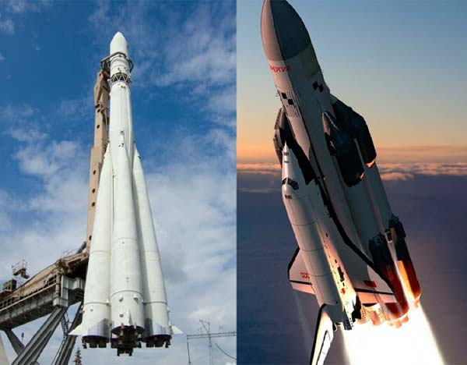
И вот однажды они решили полететь в космос! К звездам! Для полета в космос люди построили космическую ракету. В ракету посадили космонавта – именно он должен был управлять ракетой и лететь к звездам.

Slide 6
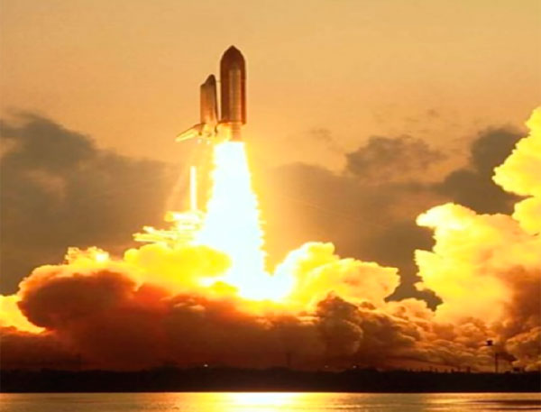
Когда космонавт сел в ракету, пошел обратный отсчет: «Пять, четыре, три, два, один, ПУСК!». Ракета оторвалась от земли, из ее хвоста вырвался огонь – так сильно работал ее двигатель. И ракета полетела высоко в небо

Slide 7
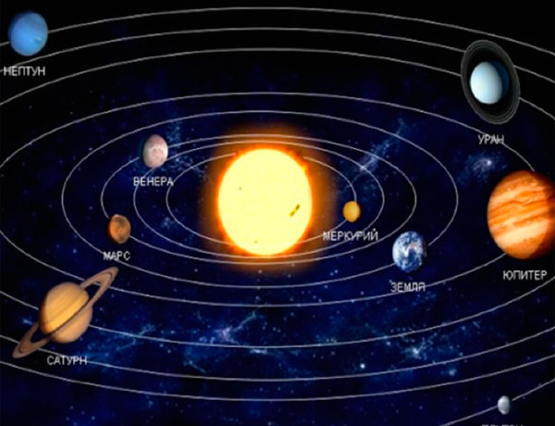
В космосе он увидел много разных планет, они крутились вокруг одной самой яркой планеты, которую называют Солнце.

Slide 8
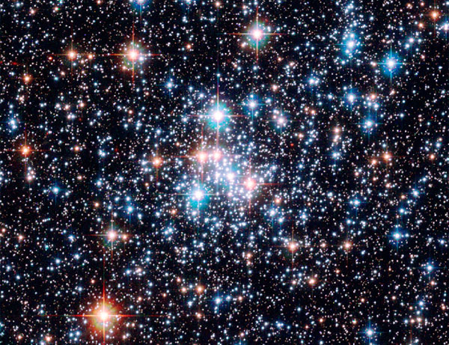
Вот какие планеты есть в нашей солнечной системе: Меркурий, Венера, Марс, Земля, Плутон, Юпитер, Уран, Нептун, Сатурн. А еще космонавты увдели там звезды. Они так далеко находятся от нашей земли, что кажутся нам лишь маленькими точками.

Slide 9
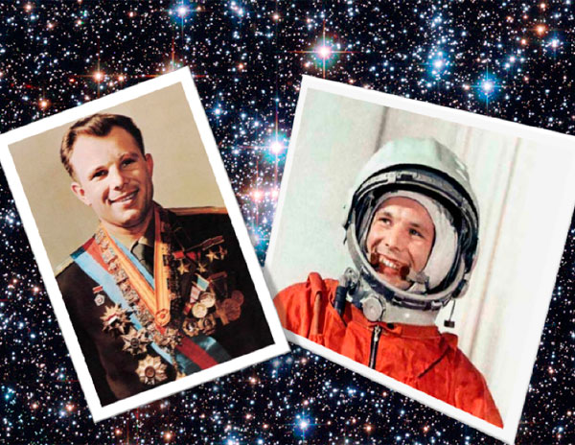
Первым космонавтом в России был Юрий Гагарин.

Slide 10
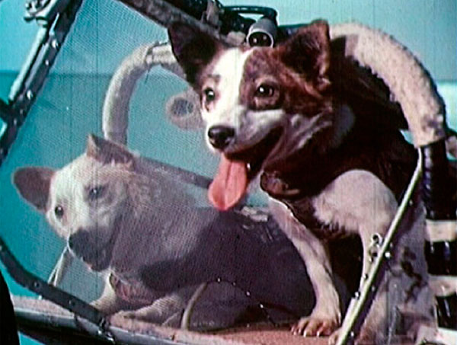
А знаете ли вы, какие звери посетили первыми космос? Это собаки, их звали Белка и Стрелка.

Slide 11
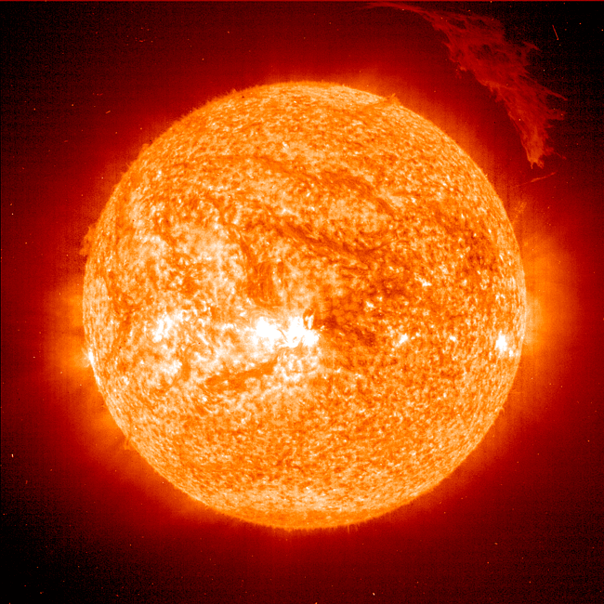
Отгадайте-ка, ребятки, поскорей мои загадки Про далекие планеты, космос, звезды и ракеты
Не сокровище, а сверкает.
Не огонь, а греет.
Не живое, а двигается.

Slide 12
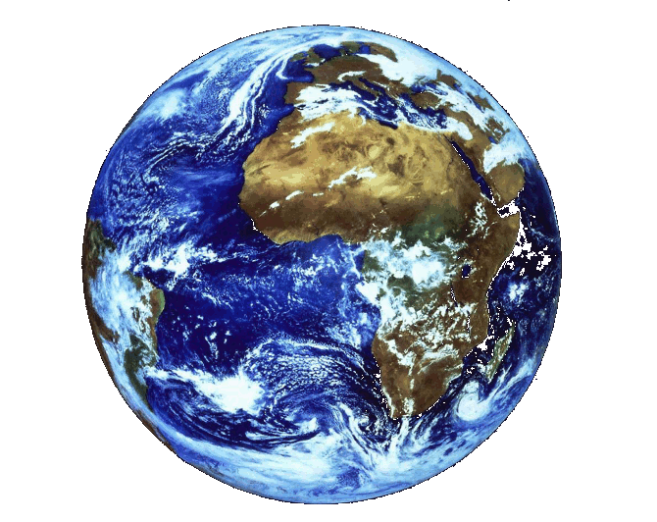
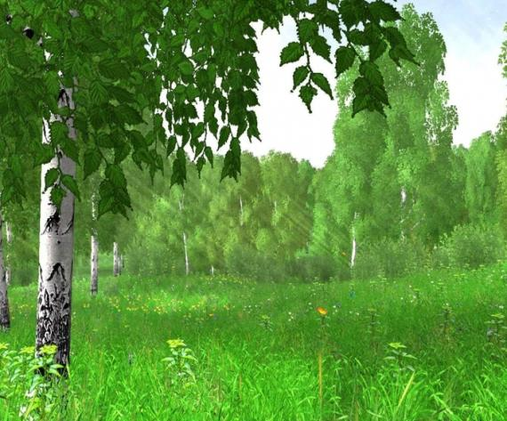
Я уверена, что с этой Давно вы знакомы планетой: Озера, леса и поля. Конечно же, это…

Slide 13
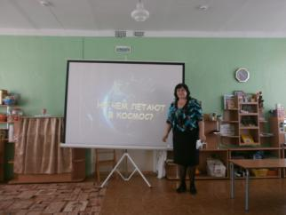
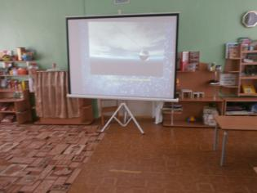
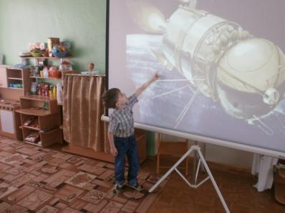
Давайте вспомним, на чем летают в Космос?

Slide 14
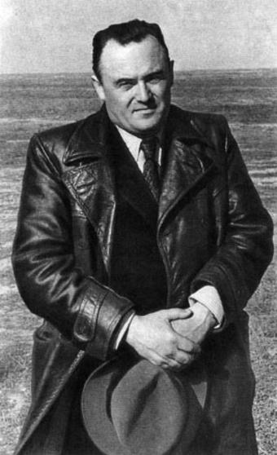
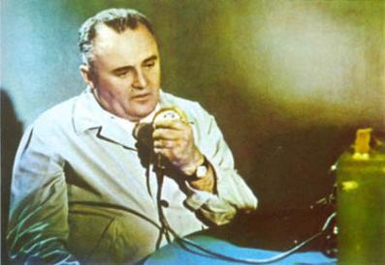
Сергей Павлович Королев внес огромный вклад в развитие космонавтики. С его помощью была построена первая наша ракета, с его помощью человек впервые вышел в космос.

Slide 15
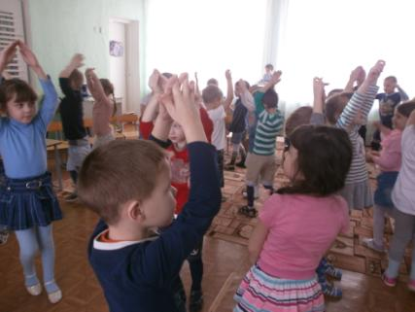
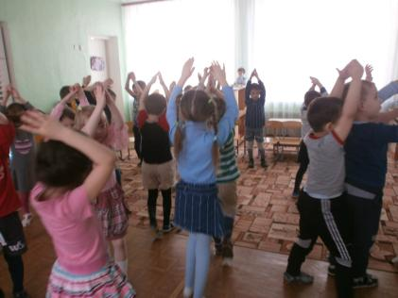
Теперь вы готовы лететь в космос, вот только ракета то у вас есть?

Slide 16
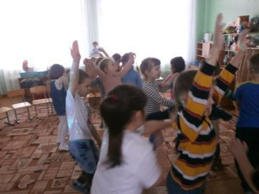
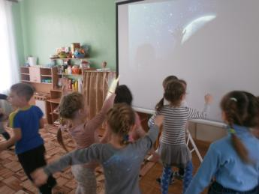
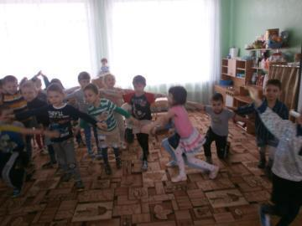
Итак, космический патруль к наблюдению за космическим пространством готов!

Slide 17
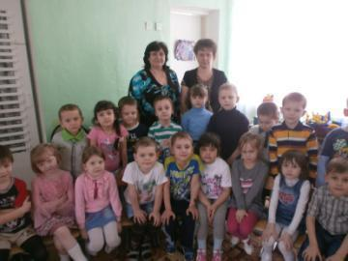
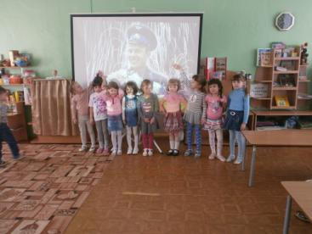
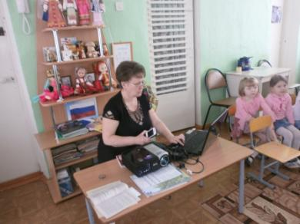
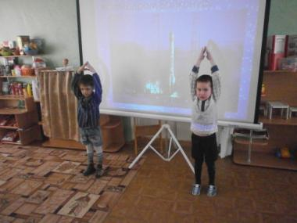
Время нашего космического приключения закончилось. Поздравляю вас с успешным выполнением задания.

